Slide 1
2014 年 4 月29 日
Ken Ngai
BSc, MBA, MSc, PgD(Digital Forensics)
Head of IT, The Hong Kong Federation of Youth Groups
Ken.ngai@hkfyg.org.hk
所有內容 (圖除外) 可以隨意使用，並請註明來源。

Slide 2
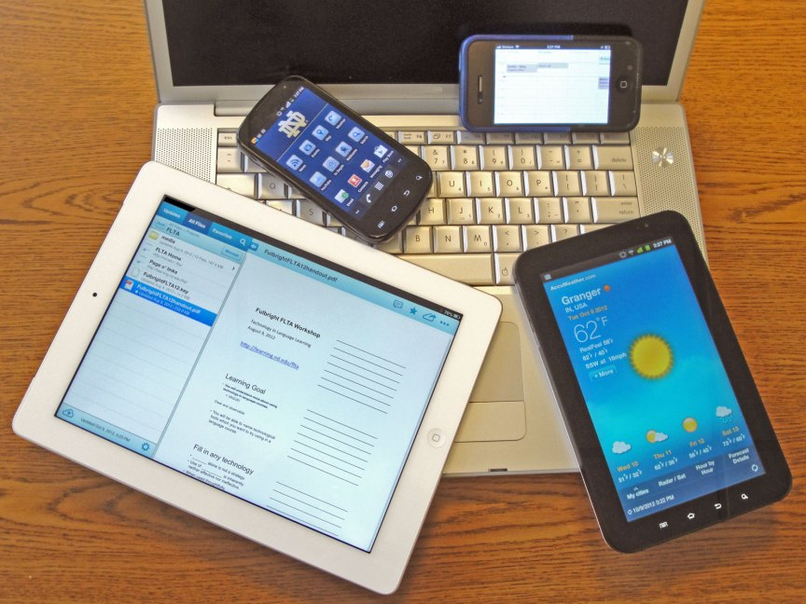

Slide 3
為何要 BYOD ?
更快速推展 eLearning
更靈活
慳錢

Slide 4
預計推行BYOD 後的風險 ?
風險評估:
 | Likelihood (a) | Impact (b) | Risk factor (a x b)
Risk 1
Risk 2

Slide 5
Bring your own device security and risk in mobile device programs : EY
 | Likelihood (a) | Impact (b) | Risk factor (a x b)
Securing mobile devices
Addressing app risk
Managing the mobile environment

Slide 6
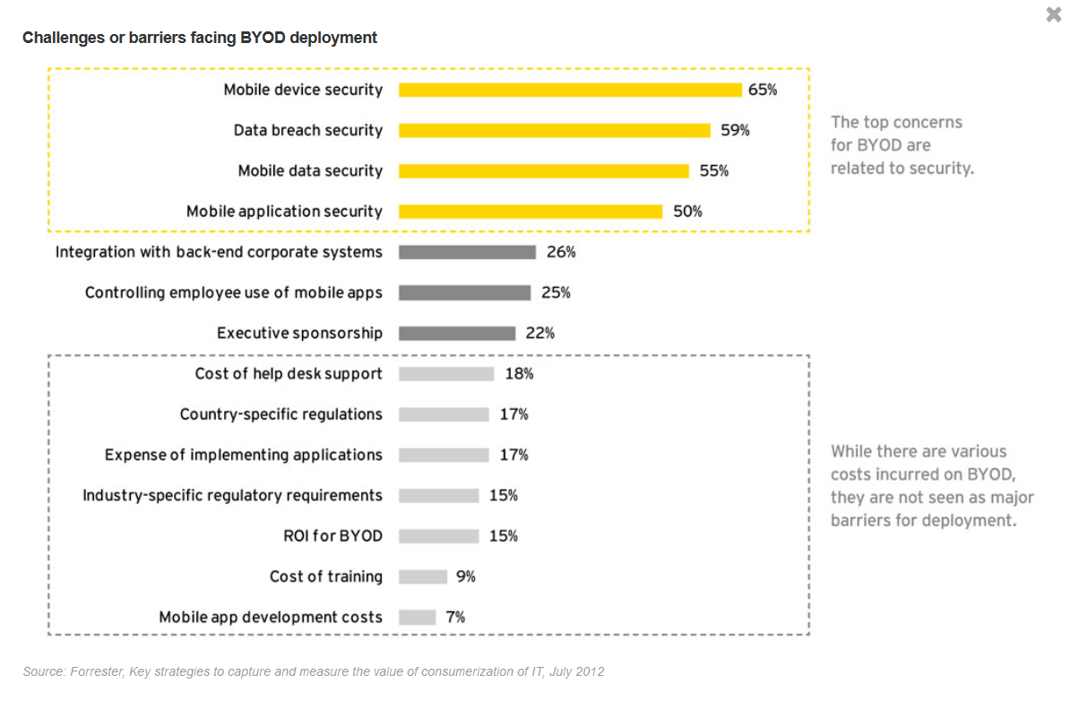

Slide 7
為何要 Policy ?
如用Tablet 玩遊戲
用裝置看電 MYTV.COM
上課時 WhatsApp ?

Slide 8
為何要 Acceptable Use Policy ?
“An AUP is a written agreement, signed by students, their parents, and teachers, outlining the terms and conditions of Internet use. It specifically sets out acceptable uses, rules of online behavior, and access privileges. Also covered are penalties for violations of the policy, including security violations and vandalism of the system. Anyone using a school‘s Internet connection should be required to sign an AUP, and know that it will be kept on file as a legal, binding document.“ Classroom Connect, December 1994- January, 1995 issue).

Slide 9
What is in AUP
Acceptable Use Policy Components
a description of the instructional values and approaches to be sustained by Internet access in schools
a statement on the educational uses and benefits of the Internet in the school
a list of the duties of teachers, parents, and students for using the Internet
a code of ethical conduct governing behavior on the Internet
a description of the consequences of violating the AUP
a description of what constitutes acceptable and unacceptable use of the Internet
a disclaimer releasing the school division, under specific circumstances, from responsibility
a statement reminding users that Internet access and the use of computer networks is a privilege, not a right
a statement that the AUP observes state and national telecommunication rules and regulations
a signature form for teachers, parents, and students indicating that they intend to abide by the AUP
Source: http://education.illinois.edu/wp/www.sjfschool.net/whitepages/acceptableusepolicy.htm

Slide 10
建構 AUP (只供參考)
Acceptable Use Policy AUP (可接受使用政策)
i. 引言
ii. 目標
iii. 協議
  家長
  學生
  校方
iv. 學校網絡環境
v. 自携手提裝置 (BYOD)
vi. 其他電腦裝置
vii 保安及責任

Slide 11
i. 引言
如:
互聯網與教學的趨勢;
學校在 對互聯網使用的方向
學校在elearning 上的政策;
這文件的適用範圍;
這文件的更新等;

Slide 12
ii. 目標
  希望可達致的目標
  如: 互聯網可提昇教學及學習樂趣、動機、加強溝通渠道
E.g. Having an Acceptable Use (Internet Safety) policy, outlining acceptable
use of the Internet
Using security software
Limiting internet features
Teaching children to use the facility sensibly
Supervising internet usage
Having rules for safe internet usage

Slide 13
iii.協議
  家長
    家長需同意校方在校內所推行的協議:
    如
      校方使受過瀘軟件;
      學生在學校使用互聯網及學校網絡;
      使用學校所提供的電郵地址及其他資源;
      與子女討論並配合校方的AUP;
      使用裝置的限制;
      有需要時，接受校方檢查電腦;
      學生網上行為 (在校內或外);
      老師於網上的責任;
      私隱免責;
      其他

Slide 14
iii.協議
  學生
    同意並明白這協議
    遵守這政策等
  校方
    保障校方及給予校方權力;
    引領學生正確及安全使用互聯網;
    過瀘不良資訊;
    監察過量及不良使用行為;
    老師監察及引領學生的適用範持圍;
    保護學生個人資料等;

Slide 15
iv. 學校網絡環境規則
  可使用時間;
  可使用上網裝置;
  保護學校設備;
  網上禮儀 (netiquette);
  不可接受的行為，如粗這穢語、淫褻、威脅、誹謗、種族歧視…等
  不可偷拍、盜取他人賬戶、人身攻擊、欺凌等
  不可下載非法軟件、遊戲 …

Slide 16
v. 自携手提裝置
硬件配置
  Minimum configurations
  登記程序
    登記 MAC address ?
    Network password ?
    Open wifi ?
軟件配置
  OS, version, patches, security settings, anti-virus, other softwares

Slide 17
vi 其他電腦裝置
  手提電話
  遊戲機
vii 保安及責任

Slide 18
家長 FAQ
1. 什麼是BYOD ?
2. 為何要變 ?
3. 什麼可帶回學校 ?
4. 在學校怎樣連上網?
5. 有沒有其他配置 ? (如 printer ? USB ?)
6. 需要什麼軟件 ? 非正版軟件的責任 ?
7.裝置使用有多密 ?
8. 學校的支援如何 ?
9. 會否影響 裝置其他的使用?
10. 有沒有足夠充電配套?

Slide 19
角色
家長角色
  關鍵字: 引領、配合、留意、討論、協議
老師角色
  老師於網上的身份;
  巡邏、監察、了解 …
  與學生網上聯絡或討論
  範圍及時間;
  媒體 (如 FB, 電郵, WhatsApp …);
  一般指引;

Slide 20
學生協議及責任:
    學生網上禁止的行為(以比較寬鬆的原則)，如欺凌、攻擊、淫褻、盜竊 (校內外) … 等，違者可導致學校處罰。
    舉報
    違規舉報
    受害舉報
    程序
    証據 (擷圖)、時序等
    通知家長

Slide 21
討論題目討論
1. 某學生的 iPAD 買了新遊戲，小息時引來很多同學圍觀及爭玩，有同學回家後更要求家長買同樣遊戲。該家長致電校方要求解釋。
2. 有同學舉報懷疑另一位同學於校內到處偷拍，而該同學一概否認，他的電腦裝置亦有密碼，可以如何處理 ?
3. 學生自發組織網上群組，反對學校某政策，並將學校的通告放於網上，校方可以如何處理 ?
4. 老師於 FB 上發現某學生加入了「界」手群組，而該同學的FB 有大量同校同學朋友，老師如何處理呢 ?
5. 學生於FB 上大量加入「朋友」，而且經常把私人資料公開，甚至拍拖 的親密照，老師應做什麼呢 ?
6. 某學生遇到網上攻擊，不停收到電郵傳來辱罵及改圖攻擊 ? 這學生將事件報告予老師知道。如何處理呢 ?

Slide 22
Reference:
Developing a School Acceptable Use Policy
http://commtechlab.msu.edu/sites/letsnet/noframes/teachers/art/b9u1l4.html
http://education.illinois.edu/wp/www.sjfschool.net/whitepages/acceptableusepolicy.htm
Island School
http://www.island.edu.hk/node/3225
Google (very useful)
https://sites.google.com/site/netcitizens/home/acceptable-use-policies
BYOD policy
http://www.k12blueprint.com/byod
NSW, Australia
https://www.det.nsw.edu.au/policies/technology/computers/mobile-device/PD20130458.shtml
Examples
http://www.pbsd.k12.pa.us/Downloads/BYOD14.pdf

